Slide 1
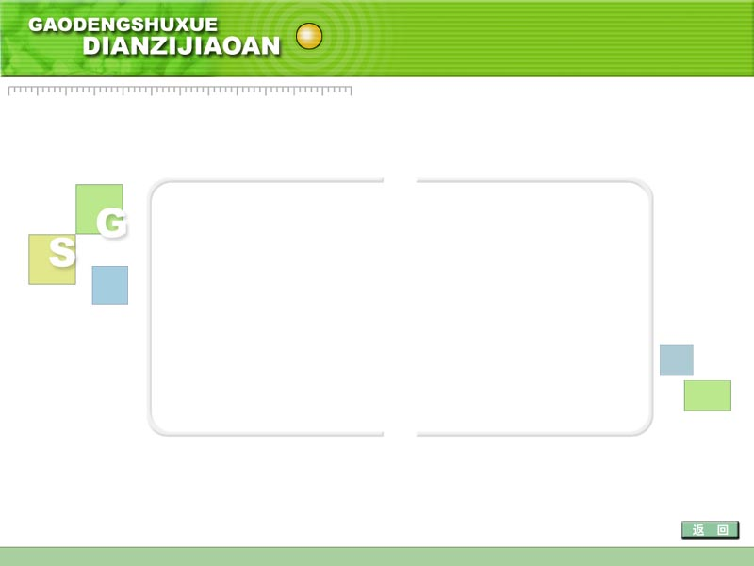
第九章 重积分习题课
第九章
一、 重积分计算的基本方法
二、重积分计算的基本技巧
三、重积分的应用

Slide 2
一、重积分计算的基本方法
— 累次积分法
1. 作出积分区域的图形
2. 根据积分区域的形状及被积函数确定积分次序
3. 转化成累次积分

Slide 3



1. 求
其中 由
与
所围
2. 求
其中 由
与
所围
3. 求
4. 交换积分次序
5. 求
其中Ω 是
及
( R > 0 )的公共部分.
6. 求
其中:

Slide 4
例1：求
其中 由
与
所围
解：
积分区域看作 Y－型区域
则原式

Slide 5
例2：求
其中 由
与
所围
解：
积分区域看作 X－型区域
则原式

Slide 6

例3：求
解：
设
则原式

Slide 7
例4：求
其中 由
及 围成
解：
设
则原式

Slide 8
例5：交换积分次序
解：
看作 X－型区域
则原式

Slide 9
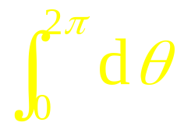
例6：求
其中Ω 是
及
( R > 0 )的公共部分.
解（法1）:
设
原式 =

Slide 10

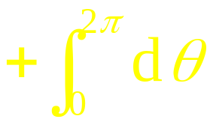
例6：求
其中Ω 是
及
( R > 0 )的公共部分.
法2：
设
原式 =

Slide 11


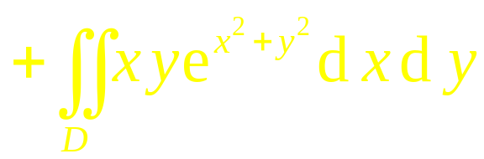
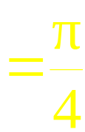
二、重积分计算的基本技巧 －利用对称性
例7：计算二重积分
其中:
(1) D为圆域
(2) D由直线
围成 .
解: (1) 利用对称性.

Slide 12




(2) 积分域如图:
添加辅助线
将D 分为
利用对称性 , 得

Slide 13







1(1). 设
由
确定 ,
由
C
所确定 , 则
上半球
第一卦限部分
提示:
利用对称性可知 , (A), (B), (D) 左边为 0 ,
右边为正 ,
显然不对 , 故选 ( C )

Slide 14
三、重积分的应用
1. 几何方面
面积 ( 平面域或曲面域 ) , 体积
2. 物理方面
质量, 转动惯量, 质心
3. 其它方面
证明某些结论等

Slide 15


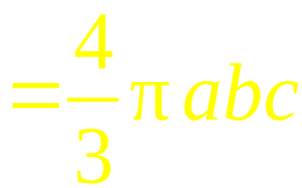
例8： 计算椭球体
的体积 V.
解:
利用 “先二后一” 计算

Slide 17





1(2).
则
A
提示: 如图 ,
由对称性知
在
上是关于 y 的奇函数
在
上是关于 x 的偶函数

